Slide 1
Inteligência Artificial
Instrutores
Ph.D. Professor Aluisio Igor Rego Fontes

Slide 2
Pré-processamento e Transformação de Dados

Slide 3
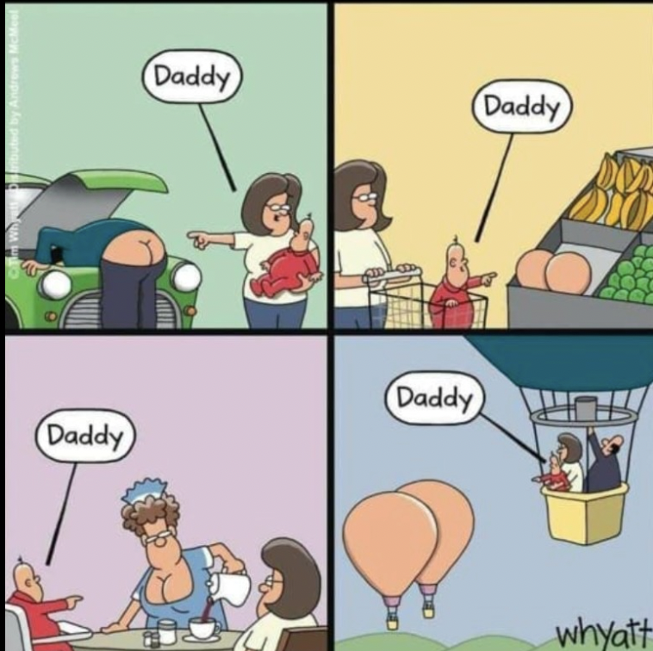
Quantidade insuficiente
Poucos dados de treinamento levam a problemas na generalização.
Para solucionar isso, é necessário conseguir mais dados ou extrair mais características do dataset.
Inteligência Artificial

Slide 4
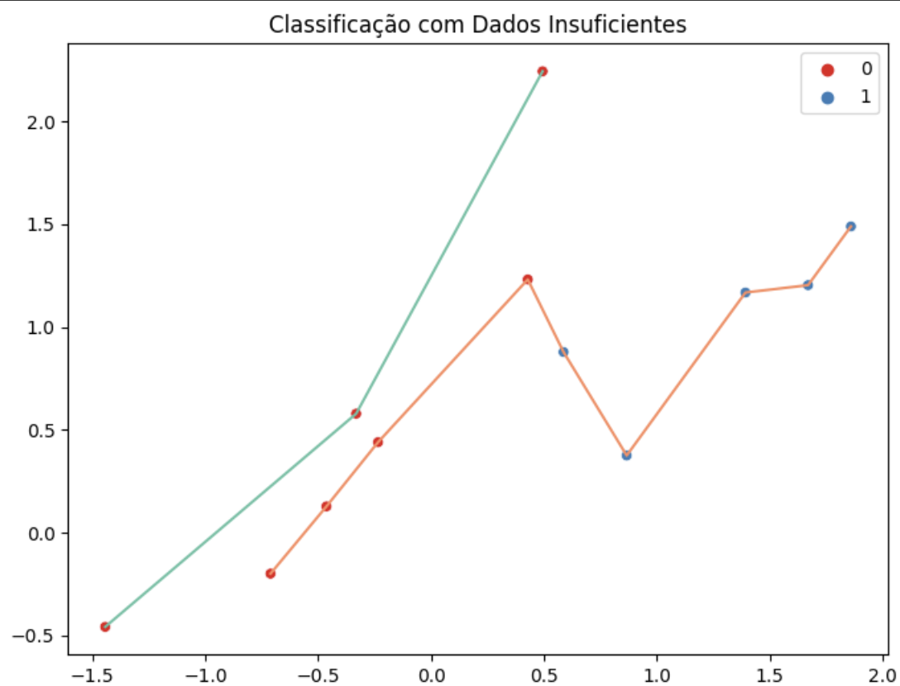
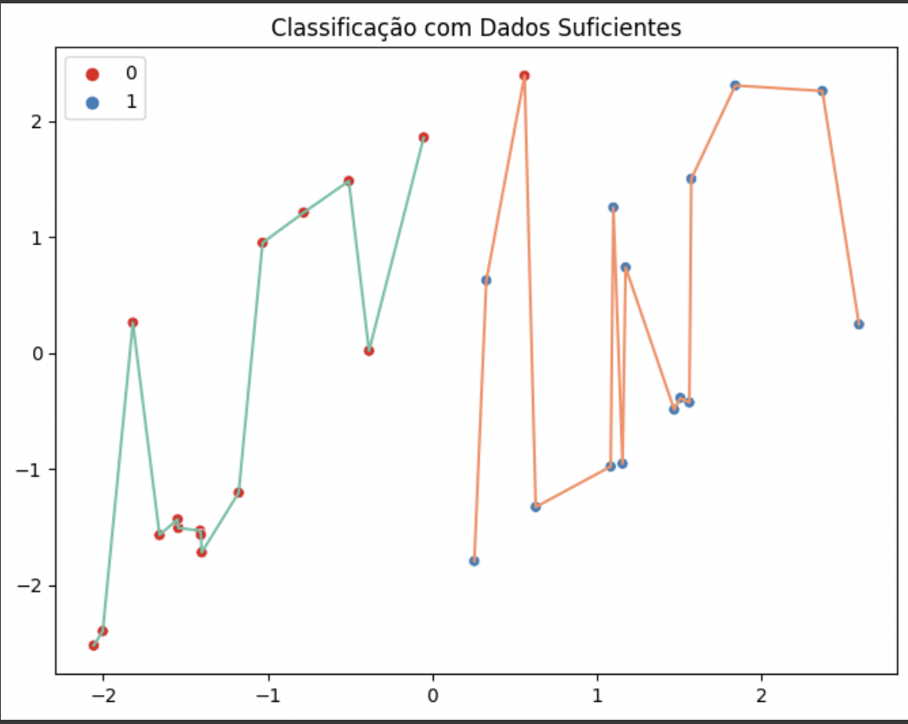
Quantidade insuficiente
Exemplo: um classificador da cor da íris do olho
Inteligência Artificial

Slide 5
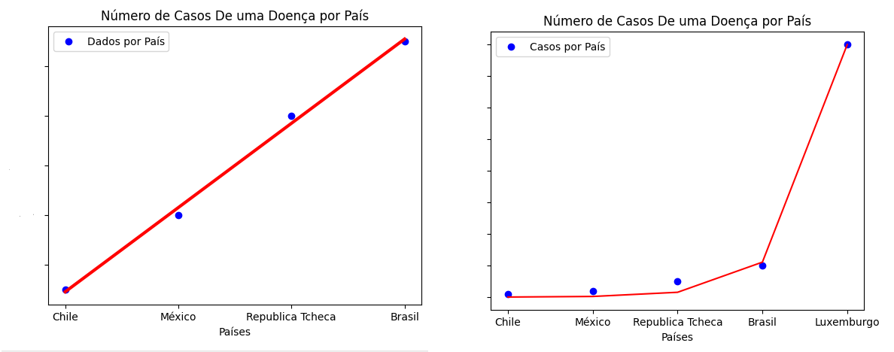
Dados Não Representativos
Inteligência Artificial

Slide 6
Dados de Baixa Qualidade
Noises;
Outliers;
Dados faltantes.
Para lidar com isso pode-se Excluí-los ou Substituí-los:
Excluir: Diminuir a base de dados geralmente nunca é bom, por isso geralmente se utiliza um limiar de 15% para exclusão de dados do dataset.
Substituir: Geralmente são trocados por dados de tendência central como média, mediana ou moda.
Inteligência Artificial

Slide 7
Detectando outliers e noise
Análise de resíduos utilizando regressão linear;
Inteligência Artificial

Slide 8
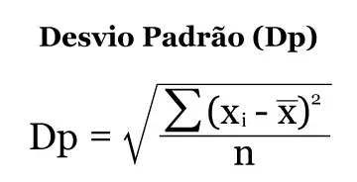
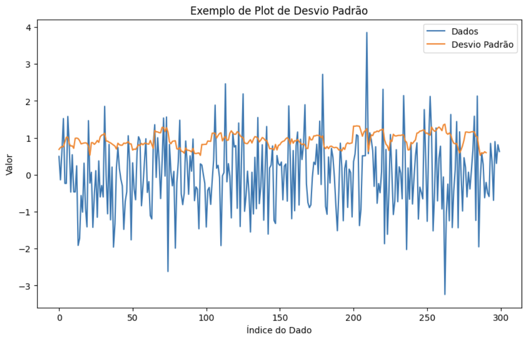
Detectando outliers e noise
Método do desvio padrão;
xi = Valor individual
x̅ = Média dos valores
n = número de valores
Inteligência Artificial

Slide 9
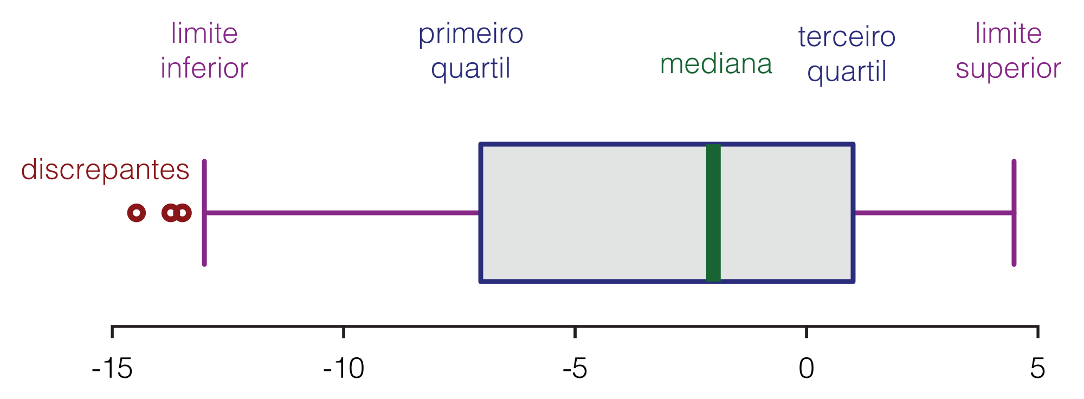
Detectando outliers e noise
Amplitude interquartil.
A amplitude interquartil é uma medida de dispersão que representa a distância entre o primeiro e terceiro quartil. Sendo o terceiro quartil 75% dos dados e o primeiro sendo 25%.
Amplitude (IQR) = Q3 - Q1
Caso X <= Q1 - 1,5 * IQR. Ele é considerado um outlier inferior.
Caso X >= Q3 + 1,5 * IQR. Ele é considerado um outlier superior.
Inteligência Artificial

Slide 10
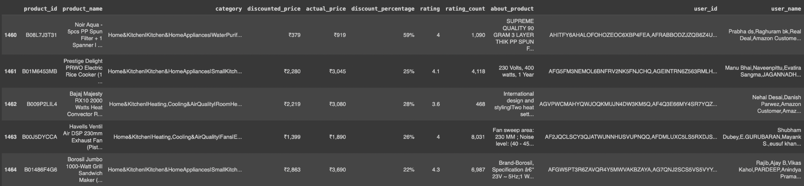
Características Irrelevantes
Neste conjunto de dados podemos observar:
user_id e user_name pode ser irrelevantes para a análise e aprendizado desses dados;
O símbolo ₹ de Rupias assim como vírgulas interfere nos cálculos de valores numéricos pois passam a ser strings.
Inteligência Artificial

Slide 11
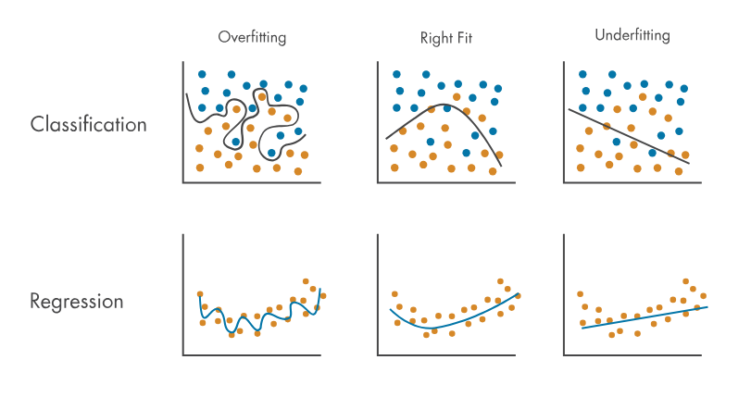
Overfitting (Sobreajuste) e Underfitting (Sub Ajuste)
Inteligência Artificial

Slide 12
Overfitting (Sobreajuste)
O modelo possui uma complexidade elevada com relação aos dados, ou os dados são muito simples.
Inteligência Artificial

Slide 13
Overfitting (Sobreajuste)
O modelo possui uma complexidade baixa com relação aos dados, ou os dados são muito complexos.
Inteligência Artificial

Slide 14
DÚVIDAS?

Slide 15
OBRIGADO!
Inteligência Artificial

